Slide 1
Processo Administrativo de Responsabilização – Workshop CGDF Lei nº 12.846/2013 Felipe Barbosa Brandt

Slide 2
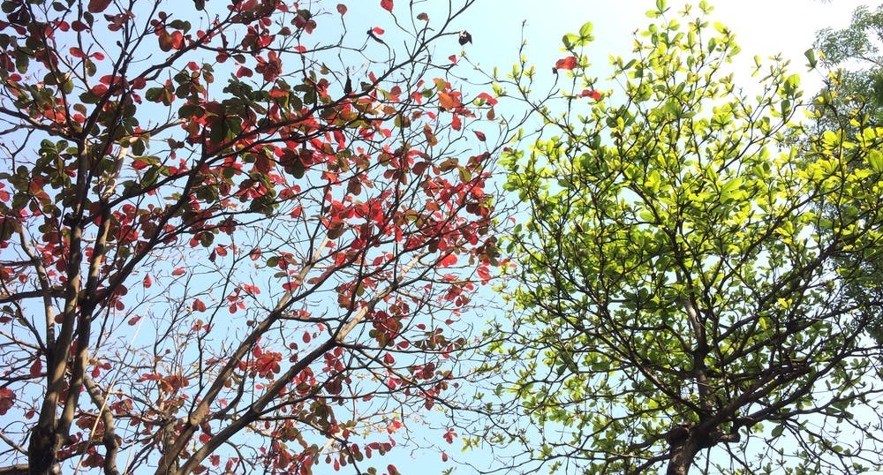
MUDANÇA DE
Responsabilidade
objetiva
CULTURA

Slide 3
Por que responsabilizar empresas pela prática de atos ilícitos?
É interessante do ponto de vista da Administração Pública. Estado tem limite para policiar e punir.
As empresas estão em melhor posição de supervisionar a conduta de seus agentes.
Empresas passam a possuir incentivo para adotar mecanismos de integridade (compliance).

Slide 4
“Funcionários saem,
empresas continuam.”

Slide 5
Visão geral da LAC
Lei Nacional
Pessoa Jurídica
Atos lesivos
Adm. e Civil
Sanções

Slide 6
Esferas de Responsabilização
Civil
Penal
Administrativo
Patrimônio
Recompor o patrimônio daquele que o teve injustamente dilapidado.
Depende de ação judicial movida pelo ofendido.
Bens jurídicos indisponíveis como, a vida, a liberdade e a integridade física.
Conduta tipificada no Código Penal ou leis específicas.
Depende de ação judicial proposta, em regra, pelo Ministério Público.
Penas privativas de liberdade, restritivas de direito e multa.
Decorre da necessidade da Administração Pública fazer valer seus regulamentos.
As sanções são aplicáveis pelos órgãos e entes administrativos competentes, guardando relação com a atividade regulatória que lhes é afeta.
Sempre passíveis de revisão pelo Poder Judiciário.

Slide 7
Civil
Penal
Administrativa
Lei nº 7.347/1985
Lei nº 8.429/92
Lei nº 12.846/2013
Código Penal (art. 312 a 337-D)
Lei nº 9.613/98
Lei nº 12.850/2013
Lei nº 8.666/93
Lei nº 10.520/2002
Lei nº 12.462/2011
Lei 14.133/2021
Lei nº 13.303/2016
Lei nº 12.846/2013
Notes:
Lei nº 7.347/1985 – Ação civil pública
Lei nº 8.429/92 – Responsabilização de agentes públicos – políticos e servidores
Lei nº 12.846/2013 – LAC
Código Penal (art. 312 a 337-D) – Crimes praticados por funcionário público contra a administração pública
Lei nº 9.613/98 – Lavagem de dinheiro
12462/2011 – Regime diferenciado de contratações públicas
Lei nº 12.850/2013

Slide 8
LAC
Responsabilização Administrativa
Ente lesado
PAR
Multa
Publicação
Extraordinária
Impedimento de contratar*

Slide 9
LAC
Responsabilização Civil
Rep. Judicial do ente lesado / Ministério Público
Ação judicial
Perdimento da vantagem auferida
Suspensão ou interdição das atividades
Dissolução compulsória
Proibição de receber incentivos, subsídios públicos
Sanções administrativas

Slide 10
Princípios aplicáveis ao PAR
Normas genéricas e abstratas com elevada posição hierárquica que:
Integram o sistema normativo
Solucionam
conflitos
Orientam a interpretação

Slide 11
Princípios aplicáveis
Princípios | Detalhamento
Dever de apuração | Poder-dever. Art. 27 da Lei nº 12.846/2013.
Contraditório | Informação – participação – poder de influência.
Ampla defesa | Possível o uso de todos os meios de defesa previstos. Paridade de armas.
Informalismo moderado | Dispensa formas rígidas. Segurança - prejuízo - preservação dos atos.
Motivação | Explícita, clara e congruente. Possibilita o controle processual.
Boa-fé processual | Compromisso das partes Padrões esperados pelo Direito

Slide 12
Dever de Apurar
“Art. 27. A autoridade competente que, tendo conhecimento das infrações previstas nesta Lei, não adotar providências para a apuração dos fatos será responsabilizada penal, civil e administrativamente nos termos da legislação específica aplicável.”

Slide 13
Denúncia anônima
Devem ser apuradas, após juízo de admissibilidade, desde que sejam coletados elementos que apontem sua veracidade, seja em procedimento para subsidiar o juízo, seja em procedimento preliminar

Slide 14
Contraditório
“A todo ato produzido pela acusação caberá igual direito da defesa de opor-se-lhe ou de dar-lhe a versão que melhor lhe apresente, ou, ainda, de fornecer uma interpretação jurídica diversa daquela feita pelo autor.”

Slide 15
O que você faria?
Chegou na corregedoria a seguinte denúncia (não há documento em anexo):
O servidor João Lopes Silva Santos, fiscal de contrato da prestadora de serviço Broken Glass, recebeu vantagem indevida da pessoa jurídica Broken Glass em sua conta pessoa, conforme e-mail datado em 27/01/2023 em sua caixa de e-mail funcional.
QUAL SUA PRIMEIRA ATITUDE?
Informa ao superior hierárquico do servidor;
Convida o servidor a prestar esclarecimentos;
Convida a empresa a prestar esclarecimentos;
Expede ofício à Polícia e ao Ministério Público encaminhando a denúncia;
Pede acesso a caixa de e-mail funcional do servidor;
Instaura o PAR;
Todas as alternativas anteriores simultaneamente;
Arquiva a denúncia por ausência de provas.

Slide 16
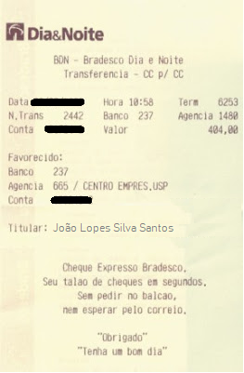
O que você faria?
E-mail funcional localizado:
Anexo ao e-mail (original sem tarja ou alteração):
De: Broken Glass Enviada em: sexta-feira, 27 de janeiro de 2023 14:25 Para: João Lopes Silva Santos
Assunto: Comprovante de depósito.
Prezado João, boa tarde!
Segue comprovante de depósito de R$404,00 em sua conta, conforme combinado.
Att.,
Fernanda Itaki Lima
Gerente Geral
Broken Glass Ltda.

Slide 17
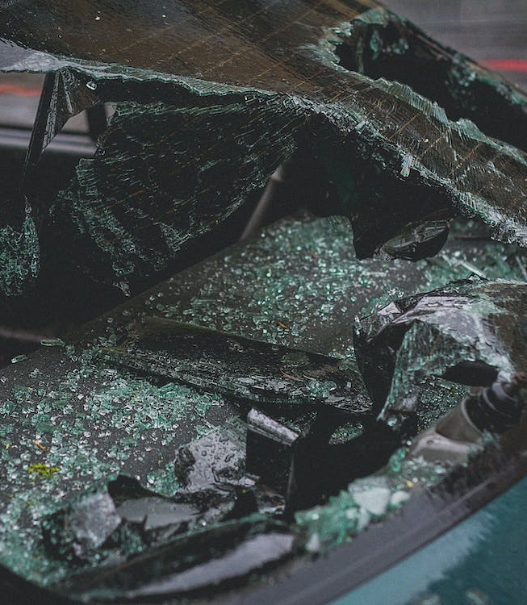
Filmagem do acidente;
Fotografia dos danos no carro;
Testemunha do funcionário da empresa que cometeu o acidente;
Nota fiscal do conserto de R$ 404,00.

Slide 18
Ampla defesa
“Por ampla defesa entende-se o asseguramento que é dado ao réu de condições que lhe possibilitem trazer para o processo todos os elementos tendentes a esclarecer a verdade ou mesmo de omitir-se ou calar-se, se entender necessário .”

Slide 19
Contraditório + Ampla Defesa
Informação
Participação
Poder de influência

Slide 20
Informalismo moderado
Prejuízo
Segurança
Preservação dos atos
Dispensa de formas rígidas, salvo previsão expressa.

Slide 21
Motivação
Justificativa dos atos produzidos e decisões tomadas.
Possibilita o controle processual
Explícita
Clara
Congruente

Slide 22
Boa-fé processual
Previsibilidade
Confiança

Slide 23
Agentes do ato lesivo
Ativo
Entes privados
Passivo
Administração pública

Slide 24
Administração Pública
Administração Direta
Autarquias e Fundações
Empresas estatais (Empresa Pública e Sociedade de Economia Mista)
Subsidiárias

Slide 25
Administração Pública Estrangeira
Órgãos e entidades estatais de qualquer nível ou esfera de governo;
Pessoas jurídicas controladas, direta ou indiretamente, pelo poder público de país estrangeiro
Representações diplomáticas de país estrangeiro;
Organizações públicas internacionais.

Slide 26
Pessoa Física
Pessoa
Jurídica
Pessoa Natural
MEI
Contratado
Empregado
Formalizada
Unipessoal ou não
Empresarial ou não

Slide 27
PJ X PF: responsabilização independente
Pessoa Jurídica
Responsabilidade objetiva
Sem dolo ou culpa
Pessoa Física
Responsabilidade subjetiva
Exige dolo e culpa

Slide 28
Matriz
Filial
Filial
Mesma
Pessoa Jurídica

Slide 29
Quais são as pessoas jurídicas?
Código Civil (art. 44) | Lei 12.846/2013 (art. 1º - parágrafo único)
Associações | “Aplica-se o disposto nesta Lei às sociedades empresárias e às sociedades simples, personificadas ou não, independentemente da forma de organização ou modelo societário adotado, bem como a quaisquer fundações, associações de entidades ou pessoas, ou sociedades estrangeiras, que tenham sede, filial ou representação no território brasileiro, constituídas de fato ou de direito, ainda que temporariamente”.
Sociedades
Fundações
Organizações religiosas
Partidos políticos
Eireli* - SLU

Slide 30
Alterações contratuais e responsabilização
Alteração
Transformação
Cisão
Fusão
Incorporação
Responsabilização restrita à obrigação de pagamento de multa e reparação integral do dano, até o limite do patrimônio transferido, exceto no caso de simulação ou evidente intuito de fraude, devidamente comprovados.

Slide 31
Solidariedade da responsabilização
Multa e dano
Controladoras
Coligadas
Consorciadas
Controladas

Slide 32
Responsabilidade Objetiva
Art. 2º As pessoas jurídicas serão responsabilizadas objetivamente, nos âmbitos administrativo e civil, pelos atos lesivos previstos nesta Lei praticados em seu interesse ou benefício, exclusivo ou não.
Ato ilícito
+
Nexo de causalidade
+
Interesse ou Benefício
=
SANÇÃO

Slide 33
Teoria do Risco
1 - Análise da culpa é substituída pelo risco da atividade;
2 - Afasta a teoria da substituição, ou seja, a ideia de que a pessoa jurídica responde por fato de outrem (preposto, empregado ou outrem a ela vinculado).
Pessoa física que tenha negócio jurídico e pratique o ato lesivo no exercício ou em razão desse négócio.

Slide 34
Os Atos Lesivos
Tipicidade administrativa x tipicidade penal
Conceitos jurídicos indeterminados
Rol exaustivo: “assim definidos”.
“Art. 5º Constituem atos lesivos à administração pública, nacional ou estrangeira, para os fins desta Lei, todos aqueles praticados pelas pessoas jurídicas mencionadas no parágrafo único do art. 1º, que atentem contra o patrimônio público nacional ou estrangeiro, contra princípios da administração pública ou contra os compromissos internacionais assumidos pelo Brasil, assim definidos:”

Slide 35
Atos
Lesivos
Vantagem indevida a AP
Financiar a prática dos atos lesivos
Uso de interposta pessoa
Fraudes em licitações e contratos
Dificultar investigação ou fiscalização

Slide 36
I - prometer, oferecer ou dar, direta ou indiretamente, vantagem indevida a agente público, ou a terceira pessoa a ele relacionada.
Independe da ocorrência do resultado – infração formal;
Ato de ofício – desnecessário;
A vantagem não precisa ser financeira;
Vantagem solicitada pelo servidor:
não cabe alegação de concussão.
Código Penal - Concussão
Art. 316 - Exigir, para si ou para outrem, direta ou indiretamente, ainda que fora da função ou antes de assumi-la, mas em razão dela, vantagem indevida:

Slide 37
A absolvição por corrupção ativa impossibilita a condenação na LAC pelo Art. 5º, I?
Lei Anticorrupção
Art. 5º Constituem atos lesivos
(...)
I - prometer, oferecer ou dar, direta ou indiretamente, vantagem indevida a agente público, ou a terceira pessoa a ele relacionada;
Código Penal
Corrupção ativa
Art. 333 - Oferecer ou prometer vantagem indevida a funcionário público, para determiná-lo a praticar, omitir ou retardar ato de ofício:

Slide 38
Caso hipotético
Uma grande rede de restaurantes mantém também alguns frigoríficos. Esses frigoríficos deveriam ser fiscalizados pela Administração Pública.
Nunca foi identificado ato ilegal desses fiscais em favor da empresa.
O gerente de um desses frigoríficos passou a entregar caixas de produtos alimentícios fabricados pela unidade a alguns fiscais públicos para que eles fizessem uma fiscalização amigável. Uma vez deflagrada operação da polícia federal, o gerente alegou que os servidores exigiram o pagamento de propina. Os dirigentes da rede de restaurantes não tinham conhecimento do ato praticado pelo seu gerente.
Pergunta: a empresa deve ser responsabilizada?

Slide 39
Processo Administrativo de Responsabilização
Discussão de caso prático
Conduta ilícita:
Art. 5º, I - prometer, oferecer ou dar, direta ou indiretamente, vantagem indevida a agente público.
Interesse ou benefício:
interesse na atuação potencial do servidor.
Nexo de causalidade:
oferecimento ou dação de caixas de produtos alimentícios para possibilitar favorecimento a empresa.

Slide 40
II - comprovadamente, financiar, custear, patrocinar ou de qualquer modo subvencionar a prática dos atos ilícitos previstos nesta Lei.
Foco na cumplicidade;
Relacionado ao tipo do inciso I;
Infração formal;
Patrocínio para prática de outro ato lesivo da LAC.

Slide 41
III - comprovadamente, utilizar-se de interposta pessoa física ou jurídica para ocultar ou dissimular seus reais interesses ou a identidade dos beneficiários dos atos praticados.
Representante;
Uso de empresas de consultoria e escritórios de advocacia;
Uso do “laranja” (inciso II);
Teoria da cegueira deliberada x Responsabilização objetiva;
Interesse ou benefício.

Slide 42
Caso hipotético
Auditoria sobre concessão de licenças ambientais verifica que determinada empresa de representação tinha seus pedidos sempre tramitados em metade do tempo médio de análise. Além disso, 30% das licenças ambientais já concedidas em decorrência de pedidos dessa empresa possuíam ausência de documentação fundamental que deveria ser apresentada pela empresa.
Pergunta 1: É possível responsabilizar essa empresa de representação?
Pergunta 2: É possível responsabilizar as pessoas jurídicas contratantes dessa empresa?

Slide 43
Caso hipotético 2
Licitante A
Órgão Público
Empresa B
Pregoeiro
Consultoria ZZ
Filha do pregoeiro

Slide 44
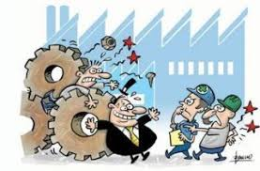
V - dificultar atividade de investigação ou fiscalização de órgãos, entidades ou agentes públicos, ou intervir em sua atuação, inclusive no âmbito das agências reguladoras e dos órgãos de fiscalização do sistema financeiro nacional.
Risco de virar cláusula geral – interpretação restritiva;
Legítimo exercício do direito de defesa e teoria da não incriminação;
Proteção ao processo (destruição de provas / fraude processual);
Não relacionado apenas à atuação no combate à corrupção.

Slide 45
IV – No tocante a licitações e contratos:
Observações gerais:
Inclui toda as etapas do processo licitatório (fase preparatória e fase externa);
Inclui os processos de contratação direta (dispensa e inexigibilidade de licitação);
Contrato administrativo em sentido amplo.

Slide 46
IV – No tocante a licitações e contratos:
a) frustrar ou fraudar, mediante ajuste, combinação ou qualquer outro expediente, o caráter competitivo de procedimento licitatório público.
Não exige o resultado favorável na licitação ou seleção – infração formal;
Exigência de igualdade entre licitantes;
Não precisa demonstrar proveito econômico.

Slide 47
IV – No tocante a licitações e contratos:
b) impedir, perturbar ou fraudar a realização de qualquer ato de procedimento licitatório público;
Tutela a regularidade do certame e dos atos administrativos;
Tornar impraticável a realização de um ato – impedir;
Criar empecilho – perturbar;
Previsão como crime;
Independe da vitória no certame.

Slide 48
IV – No tocante a licitações e contratos:
c) afastar ou procurar afastar licitante, por meio de fraude ou oferecimento de vantagem de qualquer tipo.
Independe da vitória no certame;
Visa afastar outro licitante;
A consumação ocorre no oferecimento – procurar afastar;
A vantagem não precisa ser financeira;
A empresa afastada também responde;
Previsão como crime (Lei nº 14.133/2021, art. 337-K).

Slide 49
IV – No tocante a licitações e contratos:
d) fraudar licitação pública ou contrato dela decorrente;
“tipo de reserva”;
Exemplos: elevar arbitrariamente preços; vender mercadoria falsificada ou deteriorada; alterar qualidade ou quantidade de mercadoria; interferir indevidamente na fiscalização do contrato.

Slide 50
Discussão de caso prático
Conduta ilícita:
Apresentar atestados falsos no âmbito dos pregões X, Y e Z, todos conduzidos pela Adminstrição, e, assim, fraudar as respectivas licitações.
Art. 5º, IV, d) fraudar licitação pública.
Interesse ou benefício:
participar/ganhar a licitação.
Nexo de causalidade:
Enunciado 21 CJF: A conduta de apresentação de documentos falsos ou adulterados por pessoa jurídica em processo licitatório configura o ato lesivo previsto no art. 5º, IV, “d”, da Lei n. 12.846/2013, independentemente de essa sagrar-se vencedora no certame ou ter a continuidade da sua participação obstada nesse.
com a apresentação do documento falso poderia participar da licitação.

Slide 51
Caso hipotético
Relatório de Auditoria elaborado pela CGU apresentou as seguintes constatações a respeito de irregularidades:
O Estudo Técnico Preliminar da Administração para contratação de uma ferramenta de BI não realizou levantamento de alternativas no mercado, nem avaliou demanda de gestores e usuários.
Com base no estudo, a licitação foi dispensada com fundamento em padronização de ferramentas, direcionando o processo para a contratação de determinado produto em detrimento de outras soluções tecnológicas.
É possível a responsabilização com base na Lei 12.846 e na responsabilidade objetiva?

Slide 52
IV – No tocante a licitações e contratos:
e) criar, de modo fraudulento ou irregular, pessoa jurídica para participar de licitação pública ou celebrar contrato administrativo;
Tipo especial em relação ao inciso III;
Pune-se a “criação”.

Slide 53
IV – No tocante a licitações e contratos:
f) obter vantagem ou benefício indevido, de modo fraudulento, de modificações ou prorrogações de contratos celebrados com a administração pública, sem autorização em lei, no ato convocatório da licitação pública ou nos respectivos instrumentos contratuais; ou
Modificação ou prorrogação de modo fraudulento;
Obtenção da vantagem;
Formal x material.

Slide 54
IV – No tocante a licitações e contratos:
g) manipular ou fraudar o equilíbrio econômico-financeiro dos contratos celebrados com a administração pública.

Slide 55
Caso hipotético
Uma estatal brasileira promoveu licitação internacional visando a aquisição de determinados bens. Empresa estrangeira, sem filial no Brasil, venceu a licitação, fazendo-se representar em atos presenciais por procurador.
Tão logo sagrou-se vencedora na concorrência, a referida empresa, com base em previsão contratual, repassou integralmente a execução do contrato para empresa privada brasileira.
Após uma apuração de enriquecimento ilícito de um empregado da estatal, ficou demonstrado o pagamento de propina pela empresa estrangeira ao empregado público responsável pela licitação.
A empresa estrangeira reconheceu o pagamento de propina, mas registrou formalmente que a empresa executora dos serviços não tinha conhecimento da propina paga. Ademais, na licitação, não foram demonstrados atos ilegais de empregados da estatal, e a empresa vencedora apresentou a melhor proposta, compatível com o preço de mercado.
É possível a responsabilização de alguma das empresas?

Slide 56
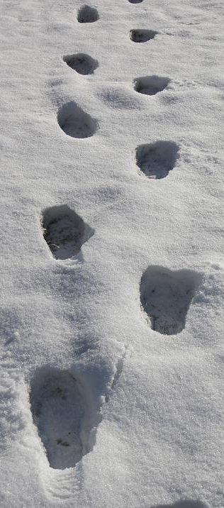
Juízo de Admissibilidade

Slide 57
Atos previstos como infrações administrativas na 12.846/2013
Atos relacionados à inexecução contratual ou inobservância do edital
PAR
Gestão
Ex.: má qualidade da entrega, inobservância do prazo estabelecido e não cumprimento de regras do edital

Slide 58
Elementos do juízo de admissibilidade
Indicação da possível autoria:
O nome e o respectivo CNPJ da pessoa jurídica que responderá ao PAR.
Indicação dos indícios de autoria e materialidade:
Descrição da conduta lesiva supostamente praticada;
Indicação das provas;
O enquadramento preliminar da conduta lesiva:
Tipos do art. 5º da Lei 12.846/13;
Tipos relacionados a licitação e contrato da administração pública.

Slide 59
Lei de Abuso de Autoridade – Lei nº 13.869/2019
Art. 27. Requisitar instauração ou instaurar procedimento investigatório de infração penal ou administrativa, em desfavor de alguém, à falta de qualquer indício da prática de crime, de ilícito funcional ou de infração administrativa:
Pena - detenção, de 6 (seis) meses a 2 (dois) anos, e multa.
Parágrafo único. Não há crime quando se tratar de sindicância ou investigação preliminar sumária, devidamente justificada.

Slide 60
COMPARTILHAMENTO DE AÇÃO CRIMINAL
E-MAIL PROFISSIONAL
MEIOS DE INVESTIGAR /
REUNIR INFORMAÇÕES
DADOS BANCÁRIOS
TOMADA DE DEPOIMENTOS

Slide 61
Compartilhamento de ação criminal
Pode ser sigilosa ou não
Se sigilosa, depende de autorização judicial
Formal: ofício, se diretamente, ou petição, via AGU / PGE, ao juízo
Operacional: expediente para juízo / MP / Del.

Slide 62
Tomadas de depoimento
Podem ser feitas ainda no juízo de admissibilidade
Testemunha não tem direito a acesso aos autos
Verificar se a pessoa tem interesse no processo

Slide 63
Dados bancários
Dependem de autorização judicial
Mediante petição para juiz, via AGU / PGE
Independe de investigação criminal

Slide 64
E-mails corporativos
E-mails “.gov”
Não é quebra de sigilo
Solicitação às áreas de TI

Slide 65
Cadeia de custódia
Solicitante
Demandado
Certificar a origem da documentação
Assegurar sua integralidade
Assegurar ao investigado/processado seu acesso
Rastreabilidade e localização
O que fazer com os casos que não “cabem” no SEI?
Juntada aos autos

Slide 66
Instauração
FASES DO
PROCESSO
Indiciação
Defesa
Relatório Final
Alegações finais
Julgamento

Slide 67
Previsibilidade
Devido Processo legal
Proporcionalidade
Efetividade
Transparência

Slide 68
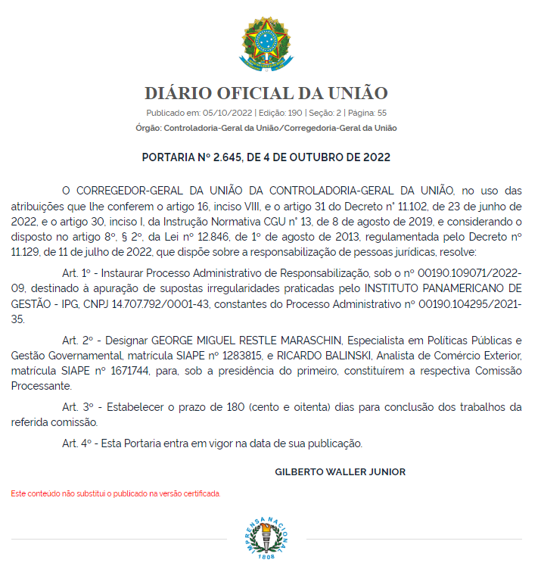
Aspectos formais
Portaria publicada no Diário
Processo preferencialmente eletrônico

Slide 69
Comissão
Dois ou mais servidores públicos estáveis.
Participação obrigatória, salvo impedimento ou suspeição.

Slide 70
Nota de Indiciação
1º Ato da Comissão, como regra geral.
Deve conter:
Descrição clara e objetiva do ato lesivo imputado à pessoa jurídica, com a descrição das circunstâncias relevantes;
Apontamento das provas; e
Enquadramento legal do ato lesivo.

Slide 71
Nota de Indiciação
1ª parte: introdução
Indicando fim da instrução e o indiciamento;
Definição da autoria;
Explicação sobre a peça técnica de acusação;
Objetivo: conceder ampla defesa e contraditório;
2ª parte: breve histórico
Relacionados ao fato sob apuração;
Narrativa geral – sem muitos detalhes;
Objetivo: contextualização das condutas apuradas;
Não trazer antecedentes do processo, apenas sobre atos lesivos;

Slide 72
Nota de Indiciação
3ª parte: fatos e provas
Descrição detalhada de cada fato irregular;
Indicação das provas respectivas;
Indícios: descrição minuciosa das circunstâncias;
4ª parte: enquadramento
Indicação do inciso infringido do art. 5º da LAC;
Indicação da lei de licitação infringida;
5ª parte: conclusão

Slide 73
Nota de Indiciação
Abre prazo de 30 dias para a pessoa jurídica:
Apresentar defesa;
Especificar eventuais provas;
Apresentar informações que influenciam a dosimetria da multa:
se promoveu ressarcimento dos danos causados;
se houve comunicação espontânea dos fatos;
se possui programa de integridade;
Indicar seu índice de solvência geral; e
Informar seu faturamento no ano base para o cálculo.

Slide 74
Comunicação processual
Qualquer meio que assegure a certeza de ciência PJ acusada, incluindo o meio eletrônico
Processo eletrônico (possibilidade de peticionamento eletrônico)
Carta registrada (via postal)

Slide 75
Frustrada a intimação da indiciação:
A notificação será realizada por publicação no Diário Oficial do Distrito Federal e em jornal de grande circulação no domicílio da pessoa jurídica e no sítio eletrônico do órgão ou entidade pública responsável pela apuração do PAR ;
Conta-se o prazo a partir da última data de publicação do edital.

Slide 76
Revelia
Transcorrido o prazo sem apresentar defesa correm os demais prazos, independentemente de notificação ou intimação;
A pessoa jurídica revel pode intervir em qualquer fase do processo, sem direito à repetição de qualquer ato processual já praticado.

Slide 77
Indiciação x Novas Provas
Possibilidade;
Não é obrigatório;
Comissão pode produzir novas provas;
Manifestação da defesa sobre as novas provas: 10 dias;
Se levar à modificação da indiciação, retorna o fluxo inicial.

Slide 78
CONTRADITÓRIO
PARTICIPAÇÃO
DA DEFESA
Possível recusa de provas
Provas emprestada e indiciárias
Instrução probatória

Slide 79
Prova indiciária
“Circunstância devidamente provada que, tendo relação com o fato, autoriza, por indução, concluir-se pela existência de outra .”
Fato conhecido
Dedução
Esclarece o fato obscuro

Slide 80
O que não é prova
Denúncia criminal
Relatório do inquérito policial
Nota técnica
Regra geral, são opiniões lastreadas em provas ou indícios

Slide 81
Cautelares e Medidas Judiciais
Cautelar Administrativa
Cautelar Judicial
Medidas Judiciais de Apoio

Slide 82
Cautelar administrativa
Proposta da comissão
Ato da autoridade
Suspensão dos efeitos de ato ou processo
“Art. 10.
§ 2º A comissão poderá, cautelarmente, propor à autoridade instauradora que suspenda os efeitos do ato ou processo objeto da investigação”.

Slide 83
Cautelar judicial
“Art. 19.
§ 4º O Ministério Público ou a Advocacia Pública ou órgão de representação judicial, ou equivalente, do ente público poderá requerer a indisponibilidade de bens, direitos ou valores necessários à garantia do pagamento da multa ou da reparação integral do dano causado, conforme previsto no art. 7º, ressalvado o direito do terceiro de boa-fé.”.
Pedido da comissão
Órgão de representação judicial
Autoridade judiciária
Medidas judiciais

Slide 84
Medidas judiciais de apoio
“Art. 10.
§ 1º O ente público, por meio do seu órgão de representação judicial, ou equivalente, a pedido da comissão a que se refere o caput, poderá requerer as medidas judiciais necessárias para a investigação e o processamento das infrações, inclusive de busca e apreensão”.
Pedido da comissão
Órgão de representação judicial
Autoridade judiciária
Medidas judiciais

Slide 85
Desconsideração da personalidade jurídica
Art. 14. A personalidade jurídica poderá ser desconsiderada sempre que utilizada com abuso do direito para facilitar, encobrir ou dissimular a prática dos atos ilícitos previstos nesta Lei ou para provocar confusão patrimonial, sendo estendidos todos os efeitos das sanções aplicadas à pessoa jurídica aos seus administradores e sócios com poderes de administração, observados o contraditório e a ampla defesa.
É POSSÍVEL A DESCONSIDERAÇÃO NO PAR

Slide 86
Desconsideração da Personalidade Jurídica
É a suspensão temporária da autonomia patrimonial da pessoa jurídica, de modo a permitir que o patrimônio dos sócios ou dos administradores respondam por dívidas dela².
NÃO EXTINGUE A PESSOA JURÍDICA
2. De Oliveira, Carlos E. Elias; João Costa-Neto. Direito Civil: Volume Único. Rio de Janeiro: Editora Método, 2022.

Slide 87
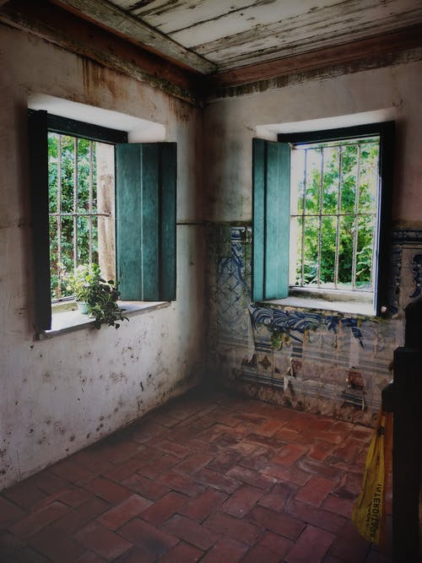
GDF – Processo Incidental
Exemplos de situações:
Empresas de fachada que cometeram irregularidades. Ex:
Empresas com endereço em terreno desocupado.
Empresas que a sede é no endereço de outra empresa.
Empresa que o único negócio efetuado foi a irregularidade sob apuração e, na sequência, encerra suas atividades. Ex:
Abriu a empresa para repasse de vantagens indevidas para agente público.
Agente público abre a empresa para receber a vantagem indevida.
A SIMPLES INSOLVÊNCIA ECONÔMICA DA PESSOA JURÍDICA NÃO ENSEJA A DESCONSIDERAÇÃO

Slide 88
Relatório Final
Relatório
Principais ocorrências processuais
Motivação
Conclusão
Tipificação da conduta
Tratamento: Indiciação x defesa
Sugestão de penalidade ou arquivamento
Delimitação dos fatos
Dosimetria da multa (se houver)

Slide 89
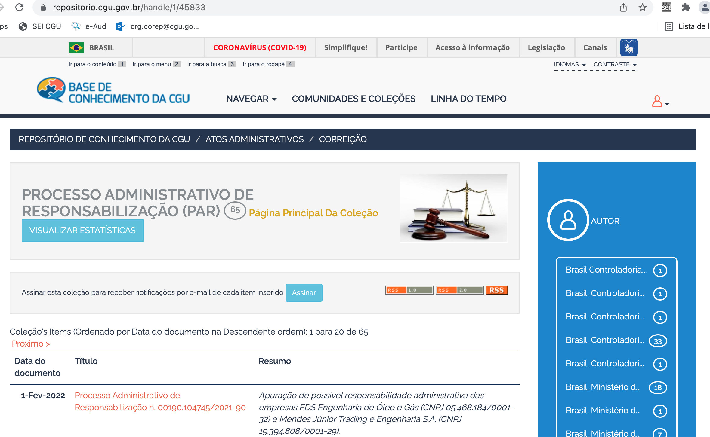

Slide 91
Julgamento
Relatório Final
Órgão jurídico
Julgamento
Remessa
AGU/MP/TCU
Corregedoria
Autoridade
máxima
do órgão ou entidade
Na hipótese de decisão contrária ao relatório da comissão, a autoridade deverá ser fundamentada com base nas provas produzidas no PAR.

Slide 92
Julgamento conjunto
Os atos previstos como infrações administrativas a normas de licitações e contratos da administração pública que também sejam tipificados como atos lesivos na Lei nº 12.846, de 2013, serão apurados e julgados conjuntamente;
Havendo autoridades distintas competentes para julgamento, o processo será encaminhado primeiramente àquela de nível mais elevado, para que julgue no âmbito de sua competência.

Slide 93
Etapa 1: base de cálculo
Regra geral
Faturamento bruto da pessoa jurídica no exercício anterior ao da instauração do PAR, excluídos os tributos​

Slide 94
Etapa 1: base de cálculo
Quais tributos são excluídos?
Incidentes sobre operação e faturamento
Customizar
Decreto-Lei 1.598/1977:
Art. 12. A receita bruta compreende:
I - o produto da venda de bens nas operações de conta própria;
II - o preço da prestação de serviços em geral;
III - o resultado auferido nas operações de conta alheia; e
IV - as receitas da atividade ou objeto principal da pessoa jurídica não compreendidas nos incisos I a III.

Slide 95
Faturamento de quem?
Empresa que praticou ato lesivo
Quando praticado por filial, deve ser considerada toda a empresa
Ato lesivo praticado em conjunto – possibilidade de se considerar grupo econômico

Slide 96
Como obter o faturamento bruto?
1°
Compartilhamento, junto à Receita Federal.
2°
Registros contábeis, produzidos ou publicados.

Slide 97
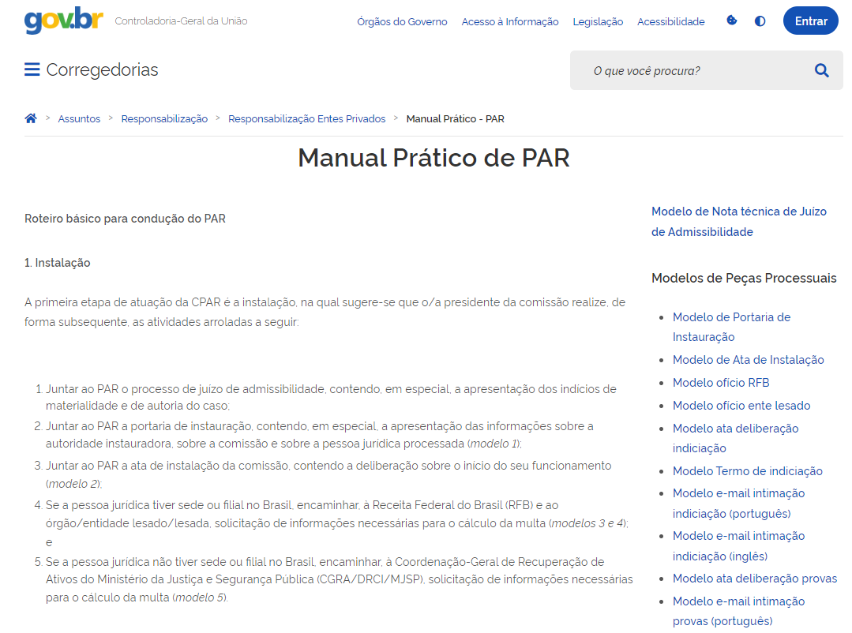
https://www.gov.br/corregedorias/pt-br/assuntos/painel-de-responsabilizacao/responsabilizacao-entes-privados/manual-pratico-par

Slide 98
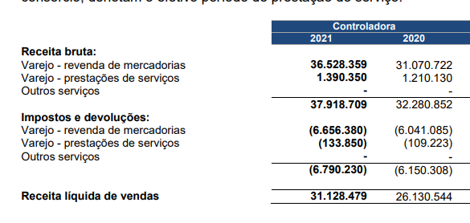

Slide 99
Qual faturamento utilizar? É necessário atualizar? Qual índice?
O PAR foi instaurado em 2021.
O ato lesivo ocorreu em 2020.
Faturamento 2022: R$1.500.000,00
Faturamento 2021: R$2.300.000,00
Faturamento 2020: R$ 200.000,00
Faturamento 2019: R$ 750.000,00
Faturamento 2018: R$ 580.000,00

Slide 100
Soma agravantes
Soma atenuantes
Resultado: multa preliminar
Agravantes
-
Atenuantes
Etapa 2: Definição da Alíquota 1)

Slide 101
Etapa 3: limites máximo e mínimo
Regra de ouro
Multa nunca é inferior à vantagem auferida.

Slide 102
Vantagem auferida
Ato lesivo relacionado a licitação e contrato público
Valor total da receita auferida em contrato administrativo, deduzidos os custos lícitos.
Ato lesivo que evita despesas
Valor total de despesas ou custos evitados.
Ato lesivo que promove ação ou omissão do poder público
Valor do lucro adicional.
Propina

Slide 103
Publicação Extraordinária da condenação
Sanção reputacional
Registro em meio de comunicação de grande circulação na área de atuação da empresa
Edital no estabelecimento
Divulgação no site da empresa
Mínimo de 30 dias

Slide 104
Prescrição da LAC
Causas interruptiva:
Instauração do PAR;
Celebração do Acordo de Leniência;
Assinatura do memorando de entendimentos.
5 anos
Ciência do fato

Slide 105
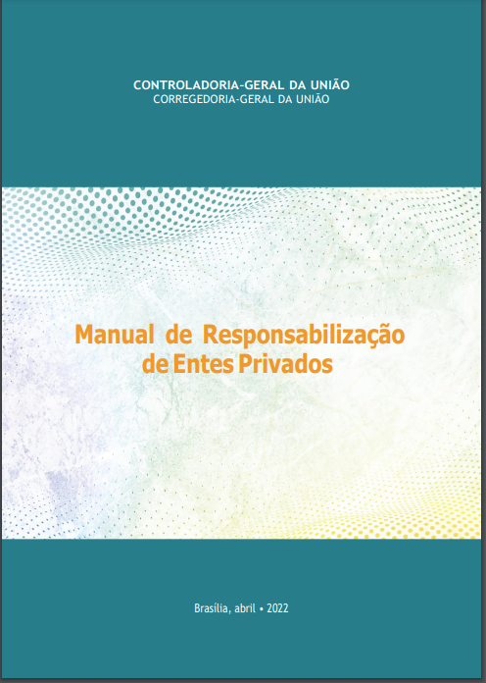
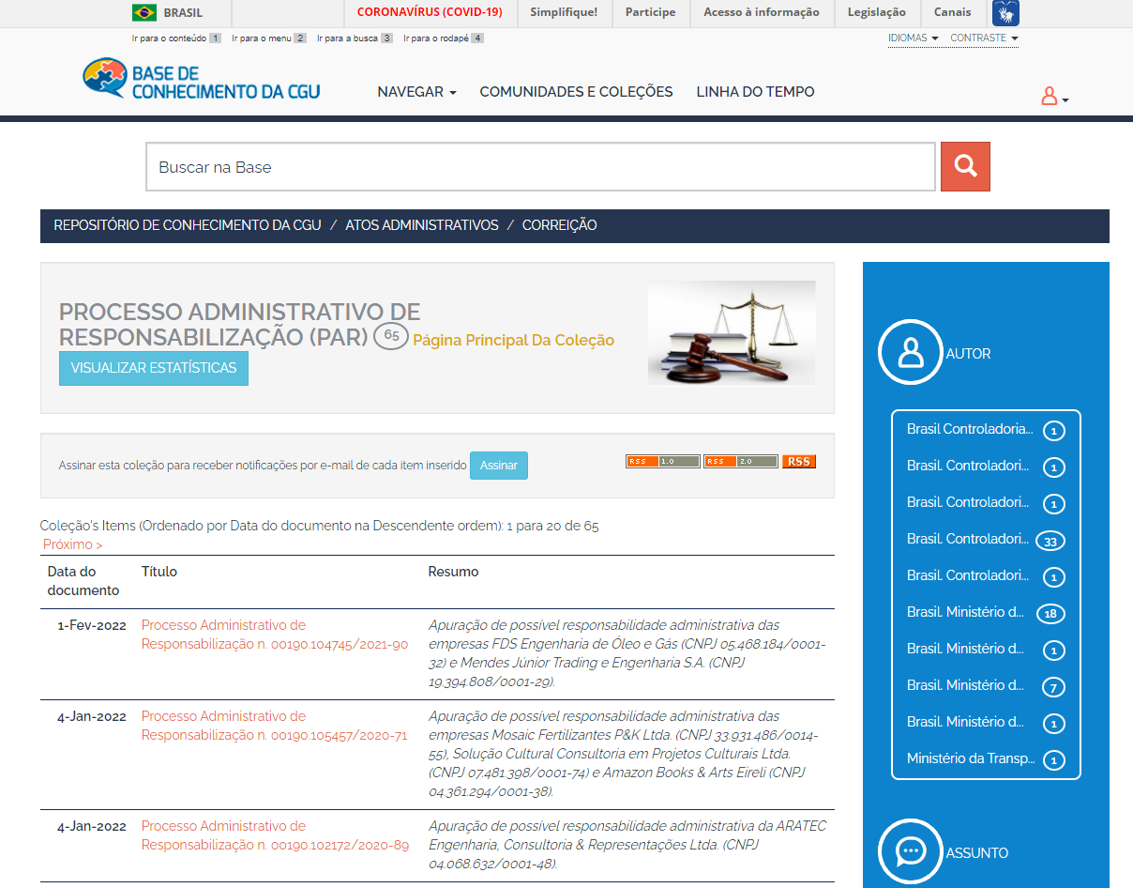
https://repositorio.cgu.gov.br

Slide 106
Multiplicidade de normas de licitações e contratos
Legislação | Escopo | Sanções previstas
Lei nº 8.666/93 | Lei geral de licitações e contratos | Suspensão temporária de licitar e contratar (até 2 anos) Declaração de inidoneidade
Lei nº 10.520/2002 | Lei do Pregão | Impedimento de licitar e contratar por até 5 anos
Lei nº 12.462/2011 | Lei do RDC | Impedimento de licitar e contratar por até 5 anos + Sanções da 8.666/93
Lei nº 13.303/2016 | Lei do Estatuto Jurídico das empresas estatais | Suspensão temporária de licitar e contratar (até 2 anos)
Lei nº 14.133/2021 | Nova lei geral de licitações e contratos | impedimento de licitar e contratar (até 3 anos); declaração de inidoneidade para licitar ou contratar (de 3 a 6 anos).

Slide 107
Temporalidade das normas
Aplica-se a norma de regência da licitação/contrato
Legislação | Vigência
Lei nº 8.666/93 | Até 30/12/2023
Lei nº 10.520/2002
Lei nº 12.462/2011
Lei nº 14.133/2021 | A partir de 01/04/2021
Lei nº 13.303/2016 | A partir de 01/07/2016
Art. 191. Até o decurso do prazo de que trata o inciso II do caput do art. 193, a Administração poderá optar por licitar ou contratar diretamente de acordo com esta Lei ou de acordo com as leis citadas no referido inciso, e a opção escolhida deverá ser indicada expressamente no edital ou no aviso ou instrumento de contratação direta, vedada a aplicação combinada desta Lei com as citadas no referido inciso. (Lei nº 14.133/2021)

Slide 108
Programas de integridade Aspectos processuais
Apresentação do Programa de Integridade pela PJ
Momento: apresentação da defesa
Forma: Relatório de Perfil e Relatório de Conformidade do programa

Slide 109
Programas de integridade Aspectos processuais
Quando avaliar?
Relatório final, sempre que:
A Comissão concluir pela proposição de multa;
A ponderação dos demais parâmetros considerados no cálculo da multa indicar um percentual de multa superior a 0,1% e superior à vantagem auferida.

Slide 110
Acordo de Leniência
Instrumento negocial
Meio de obtenção de provas

Slide 111
Benefícios Acordo de Leniência
Redução da multa
Isenção ou atenuação das sanções previstas na Lei nº 8666/1993
Isenção de proibição de receber incentivos
Isenção de Publicação extraordinária
Extensão de efeitos a empresas do grupo econômico

Slide 112
CEIS - CNEP
Cadastros
CEIS
(empresas inidôneas ou suspensas)
Pessoas físicas ou jurídicas
Sanções previstas em normas de licitação e contratos
CNEP
(empresas punidas)
Atos lesivos da LAC
Descumprimento de AL

Slide 113
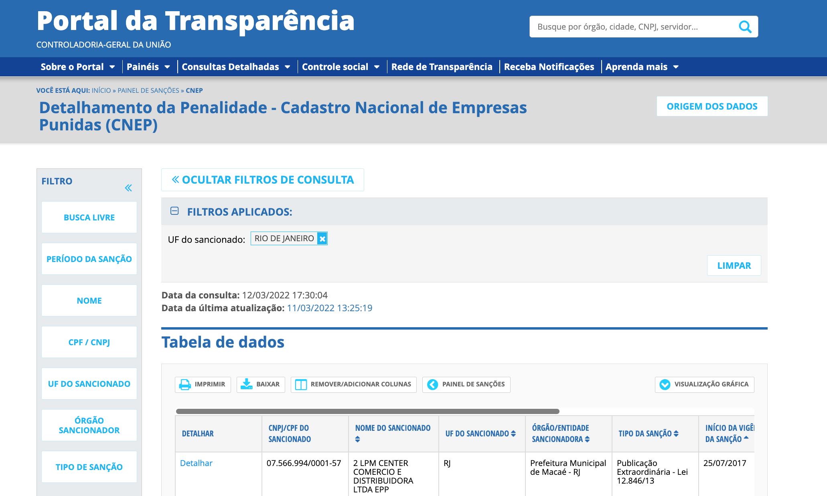

Slide 114
Controladoria-Geral da União
Secretaria de Integridade Privada
Visite: https://www.gov.br/cgu/pt-br/assuntos/integridade-privada
felipe.brandt@cgu.gov.br

